Slide 1
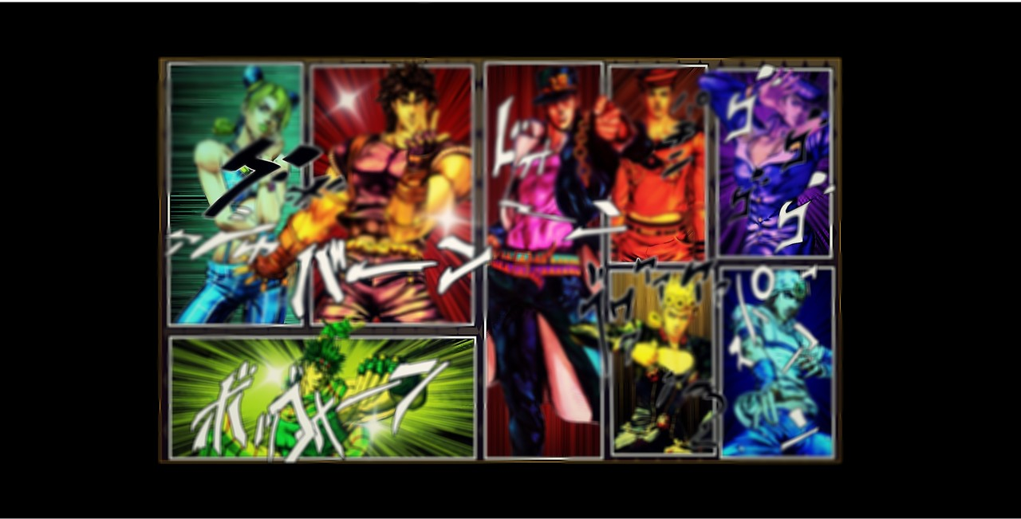
期中網頁專題: JOJO的奇妙冒險
組員:
106590013 羅柏凱
106590018 廖彥澤
106590019 簡旭均

Slide 2
一.系統狀態能見度

Slide 3
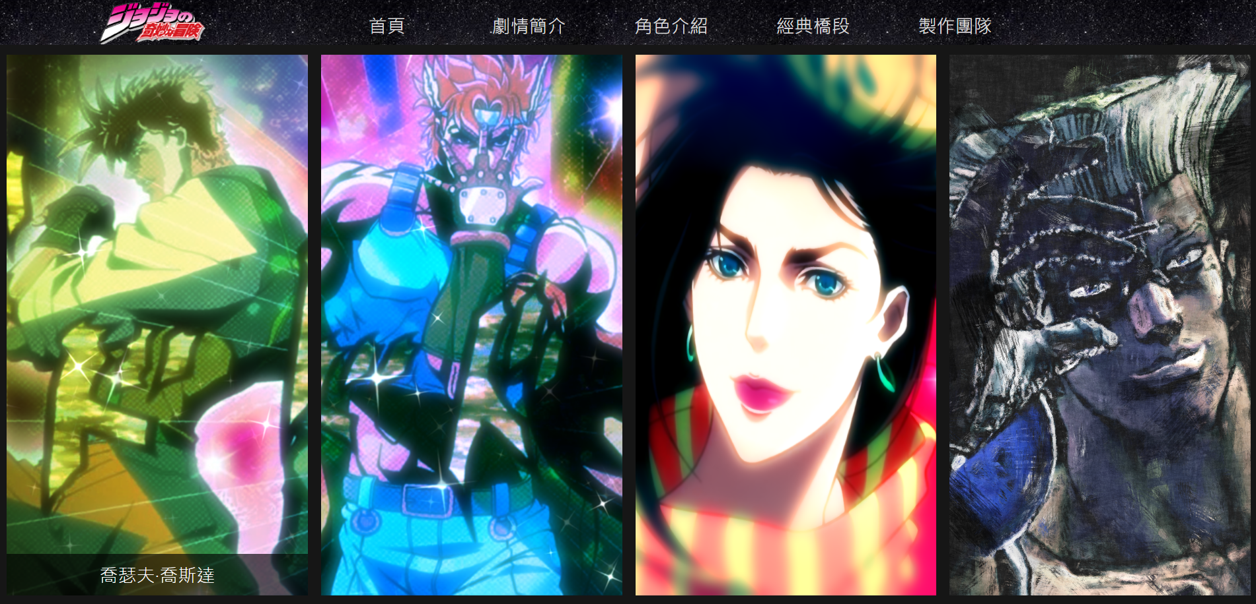
一. 系統狀態能見度
發現問題:
游標選到要觀看角色後，雖有顯示角色名稱，游標沒有變成手指而。
解決方法:
將滑鼠游標變成手指，選到的角色圖片稍微放大，並加上音效，讓使用者清楚了解自己選到哪個角色。

Slide 4
四.一致性和標準

Slide 5
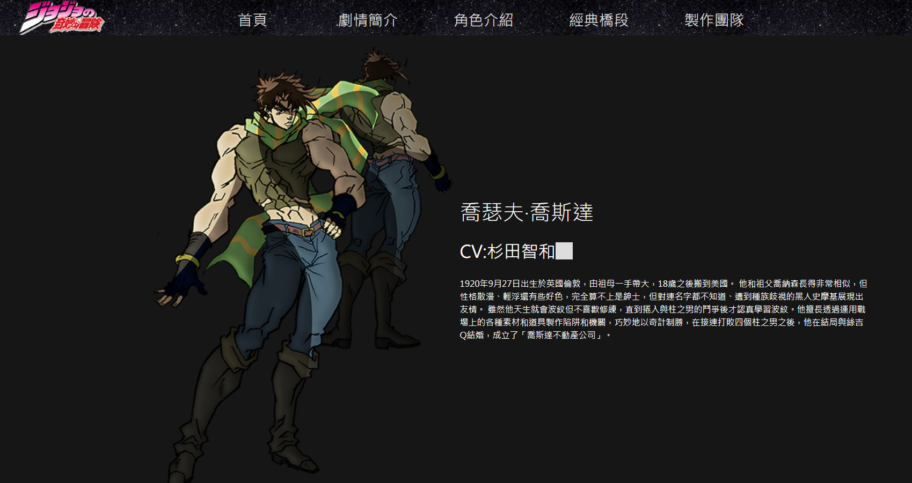
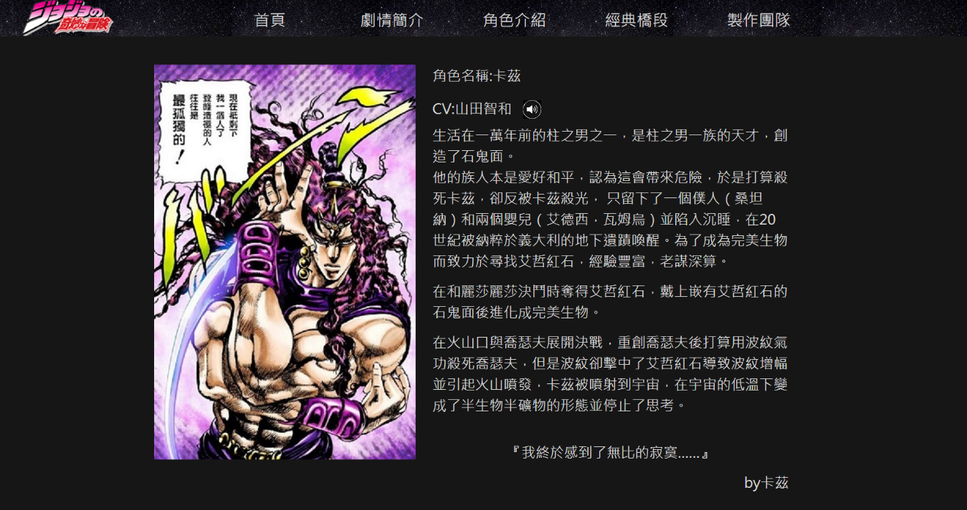
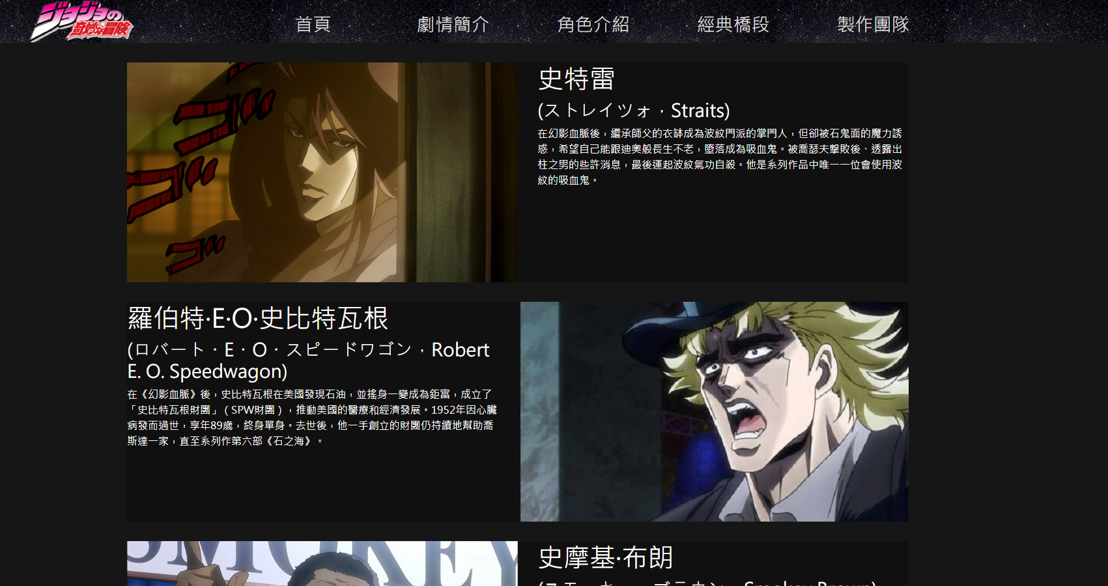
四.一致性和標準
發現問題:
由於各個腳色的部分是不同人做的,造成了網頁讀取前後方式不一致,可能造成使用者讀取不習慣的狀況
解決問題:
可以事先討論好設計,訂定架構規範,避免版面設計差異過大

Slide 6
九.協助使用者辨識偵錯並從錯誤中恢復

Slide 7
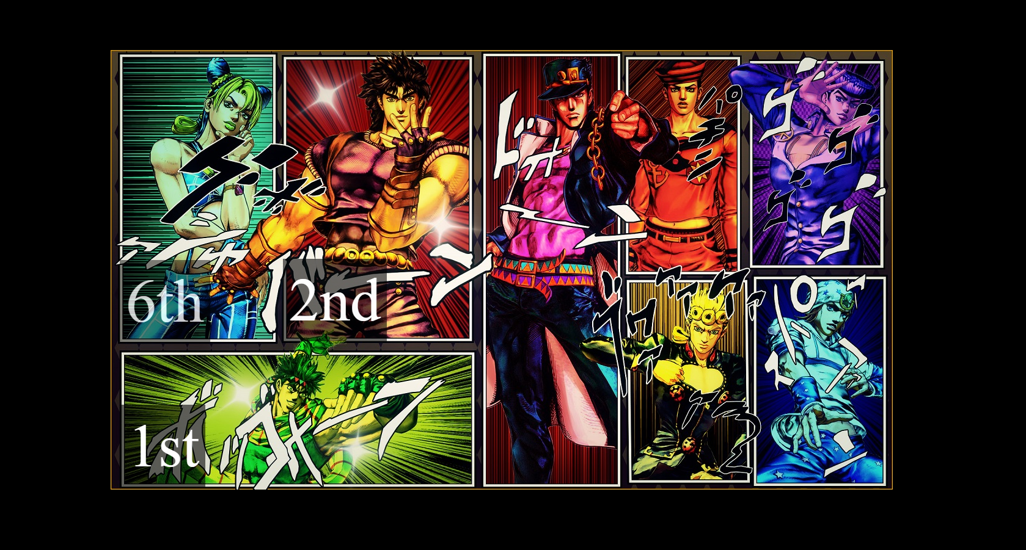
九.協助使用者辨識偵錯並從錯誤中恢復
發現問題:
因為做的網頁內容有8代,但是由於時間關係只做了一代,導致有些連結沒有功能,卻又沒有顯示暫時無內容的提示
解決問題:
將其他未做的部分連結到一個提示網頁尚未開放或是coming soon網頁,提醒使用者連結目前無內容

Slide 8
其他

Slide 9
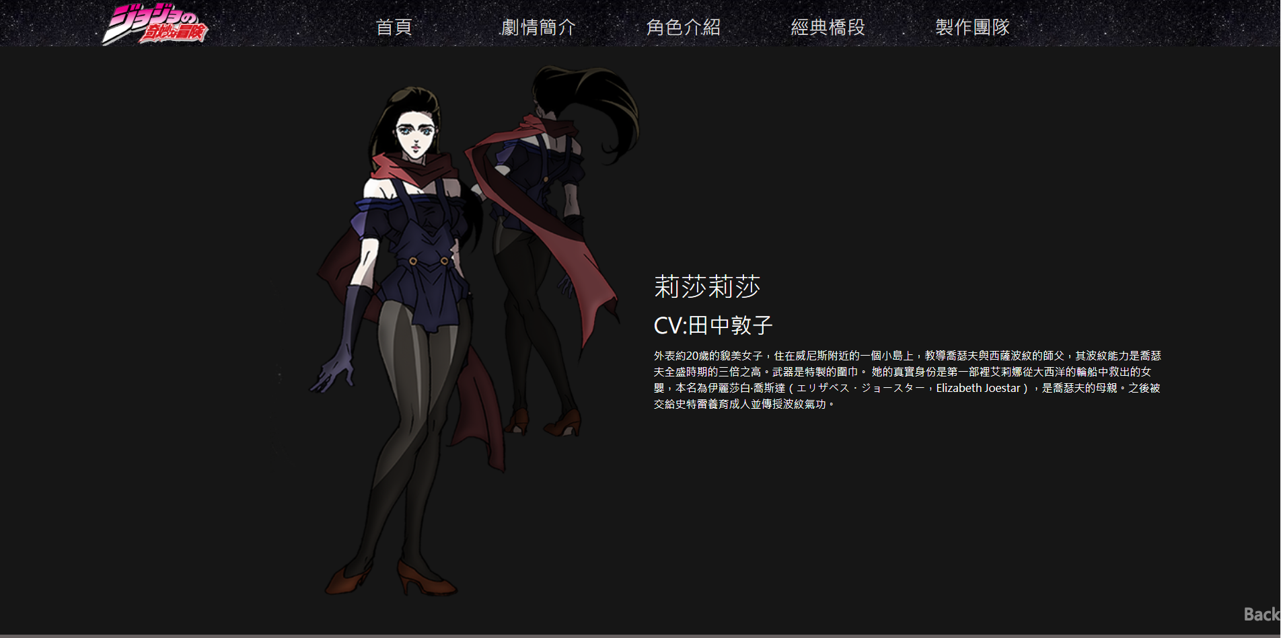
其他
發現問題:
角色介紹的頁面，過於平面，缺少互動的
元素。
解決方法:
加上互動元素，例如:點選圖片左右兩側更
換圖片，並在圖片下方加上與圖片數量相同的
小圈圈表示有幾張圖片、CV旁邊加上可撥放聲
音的按鈕。

Slide 10
不同裝置上的排版問題

Slide 11
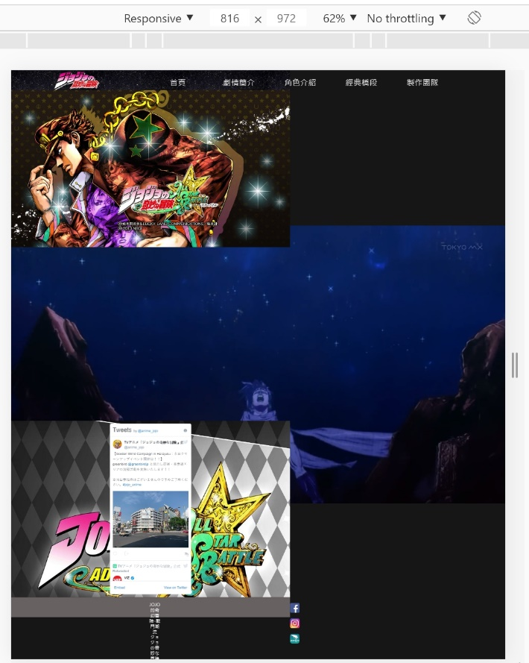
響應式網頁設計
發現問題:
對於不同顯示器大小的裝置在顯示時，會發現在較小顯示器上頁面過大，螢幕上可互動元素過多且大小太小容易點錯。
解決方法:
對於不同顯示器大小的裝置在顯示時應對應至專門為此設計的版型。
網頁每個元素的大小不應該給”絕對”大小，應盡量設”相對”大小，以免造成版型跑掉或是頁面過大等問題。

Slide 12
硬體資源問題

Slide 13
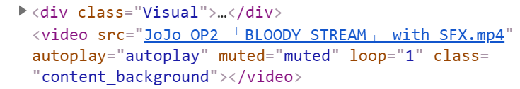
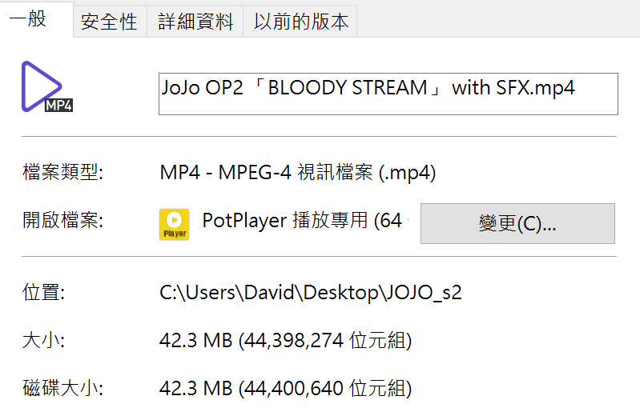
系統資源的消耗
發現問題:
沒錯，當你點進來你就會噴至少42.3MB的流量，更棒的還不只這樣，你點及其他頁面再點回來又會再噴一次。
解決方法:
把所有影片或圖片資源進行壓縮，避免檔案太大讀取過慢並減少網路流量的消耗。
使用快取技術減少重複讀取的問題，但要注意若網頁有任何更動，則必須重新抓取快取。

